Slide 1

Дата проведення – 30.01.2024
Початок – 12.00
Семінар для тифлопедагогів ЗДО ВМТГ
«Особливості роботи з дітьми, що мають порушення зору,
з оптимізації їх рухової активності в умовах спеціального закладу дошкільної освіти »
спікер – тифлопедагог КЗ «ЗДО №28 ВМР» Валентина Громова

Slide 2

Повноцінний фізичний розвиток і здоров'я дитини - це основа формування особистості. У Статуті Всесвітньої Організації Охорони здоров'я говориться, що здоров'я - це не тільки відсутність хвороб або фізичних дефектів, але і гармонійний фізичний, психічний і соціальний стан людини.

Slide 3

Рух є природженою, життєво необхідною потребою людини, саме тому важливо її повне задоволення особливо в дошкільному віці, коли формуються всі основні системи і функції організму. Так, у малорухомих дітей частіше спостерігається відставання моторного і нервово-психічного розвитку і вони в більшій мірі схильні до простудних захворювань.

Slide 4

У роботі з оптимізації рухової активності дошкільників виділяють два напрями:
Удосконалення стану дрібної моторики і дотикової функції.
Розвиток і удосконалення рухових навиків, необхідних для розвитку великої моторики.
Ці напрями реалізовуються через наповнення та збагачення корекційно-розвивального середовища в дошкільному закладі.

Slide 5
Удосконалення стану дрібної моторики і дотикової функції.
Через порушення зорового аналізатора дошкільників з порушеним зором необхідно вчити прийомам дотикового сприйняття об'єктів, формувати у них уміння виконувати практичні дії, в яких беруть участь зоровий і тактильно-руховий аналізатори.
Етапи дотикового обстеження:
ознайомлення, швидке обстеження.
виділення істотних, головних ознак об'єкта, що обстежується, його частин і їх розташування відносно одна одної.

Slide 6
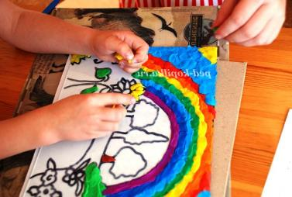
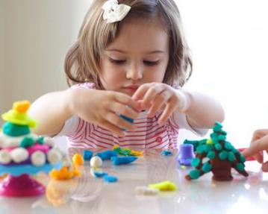
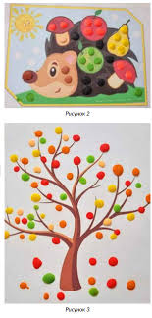
Формування навиків дотику і дрібної моторики відбувається в різних видах предметно-практичної діяльності.

Slide 7
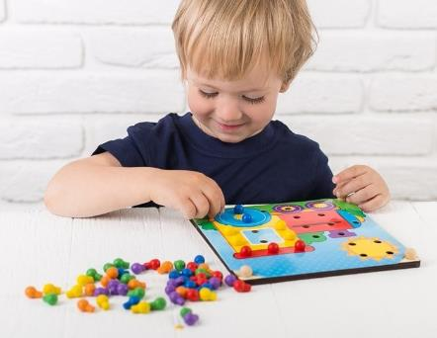
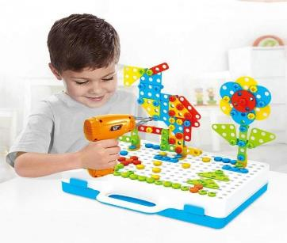
Формування навиків дотику і дрібної моторики відбувається в різних видах предметно-практичної діяльності.

Slide 8
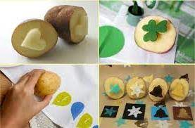

Формування навиків дотику і дрібної моторики відбувається в різних видах предметно-практичної діяльності.

Slide 9

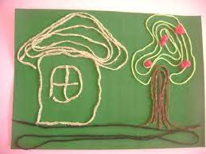
Формування навиків дотику і дрібної моторики відбувається в різних видах предметно-практичної діяльності.

Slide 10
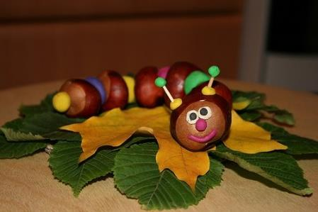
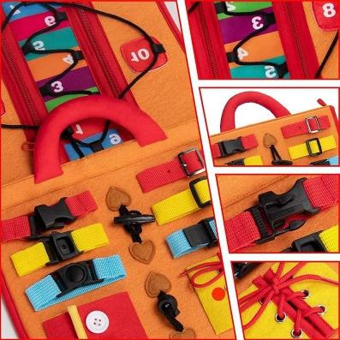
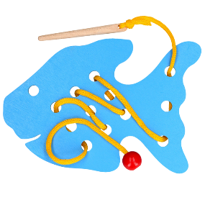
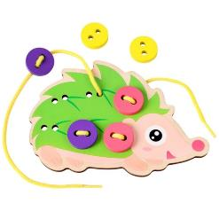
Формування навиків дотику і дрібної моторики відбувається в різних видах предметно-практичної діяльності.

Slide 11
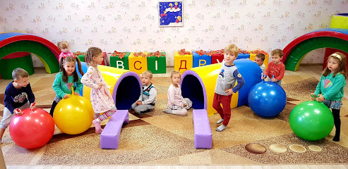
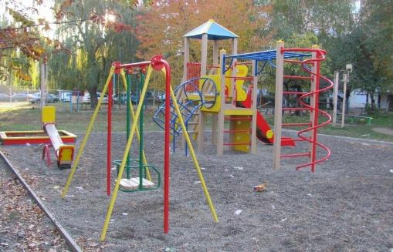
Розвиток і удосконалення рухових навиків, необхідних для розвитку великої моторики.

Slide 12
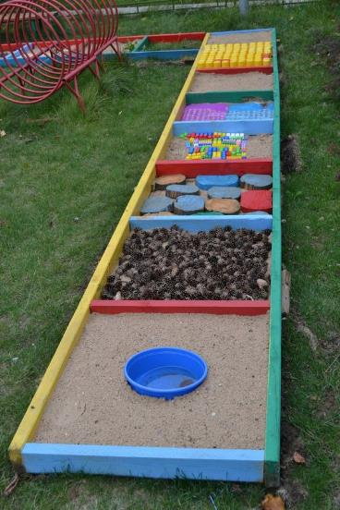
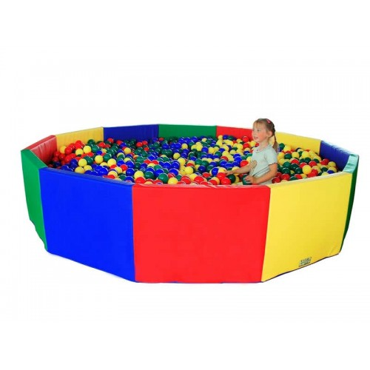
Розвиток і удосконалення рухових навиків, необхідних для розвитку великої моторики.

Slide 13
Рівень рухової активності і фізіологічна потреба організму в русі визначається не тільки віком, але і мірою самостійності дитини, індивідуальними особливостями центральної нервової системи, станом здоров'я і навіть статевою приналежністю.
Робота з оптимізації рухової активності проводиться у декількох напрямах:
підбір рухових дій,
нормування фізичного навантаження,
педагогічне керівництво руховою діяльністю,
участь дітей в грі і змаганнях,
взаємодія в процесі фізичної активності,
вимоги до виконання рухової дії,
вимоги до інвентарю та обладнання

Slide 14


